Slide 1
Dockerización de entornos Python 3
Sergi squad
Fede
Cassandra
Esther
Javier
sergi

Slide 2
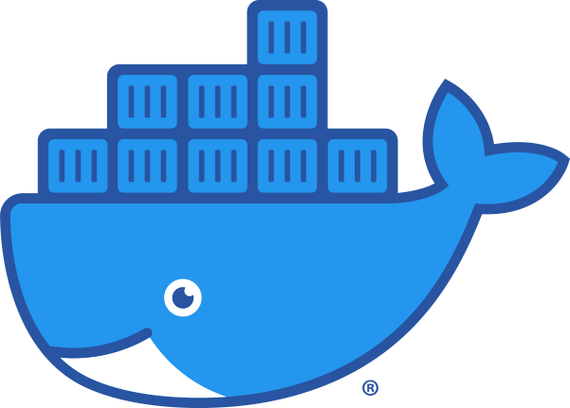

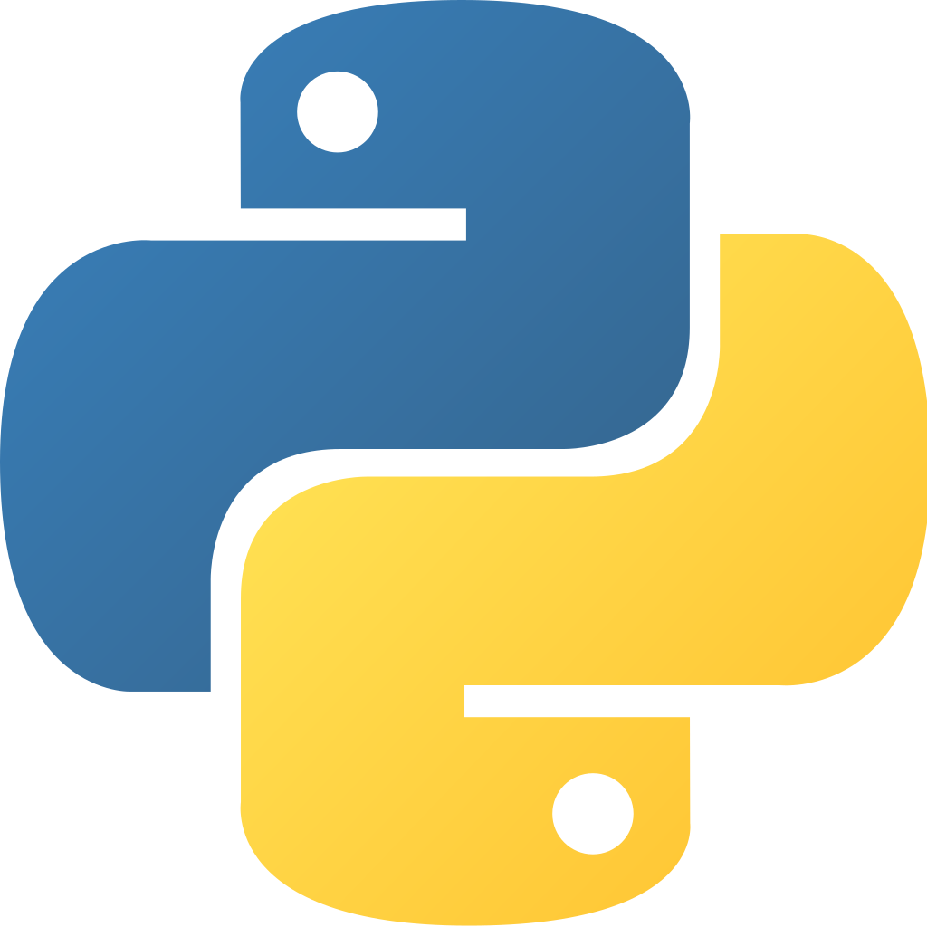

Tecnologías utilizadas

Slide 3
PASOS REALIZADOS
Instalación de Docker
Creación del fichero Dockerfile
Instalación de Docker-Compose
Levantamos el contenedor

Slide 4
PASOS REALIZADOS
Instalación de Docker
Creación del fichero Dockerfile
Instalación de Docker-Compose
Levantamos el contenedor

Slide 5
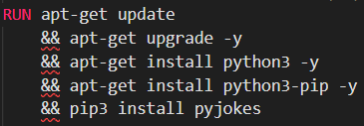
Dificultades encontradas: Dockerfile

Slide 6

Dificultades encontradas: Dockerfile

Slide 7
Dificultades encontradas: Docker compose

Slide 8
Dificultades encontradas: Docker compose - solucion

Slide 9
Dificultades encontradas: Máquina virtual
Bloqueo de máquina virtual
Pérdida de tiempo con las restauraciones

Slide 10
Dificultades encontradas: Máquina virtual
Reiniciar máquina virtual
Ejecutar copias de seguridad

Slide 11
Uso en otros módulos: git
Control de versiones de los diferentes trabajos y proyectos
Portabilidad entre equipos
Realizar trabajos grupales más fácilmente

Slide 12
Uso en otros módulos: Trabajo en equipo
Compartición de conocimientos
Motivación entre los integrantes
Hacer frente a un reto entre todos
Sentirse apoyado
Ambiente más similar a una empresa

Slide 13
Uso en otros módulos: Virtualización de entornos
Adquisición de experiencia con entornos virtualizados
Mayor agilidad durante el desarrollo
Posibilidad de virtualizar otros servicios

Slide 14
Uso en otros módulos: visual studio code
Adquisición de experiencia con el IDE
Mayor agilidad durante el desarrollo

Slide 15
Uso en otros módulos: resolución de problemas
Afrontar retos
Encontrar documentación adecuada

Slide 16
Propuestas de mejora futuras
Servidor en la nube con Kubernetes
Guía de instalación en otros sistemas operativos

Slide 17
Trabajo en equipo: dificultades
Falta de comunicación
Diferentes opiniones

Slide 18
Opinión del reto

